Slide 1
Агатангел Кримський

Slide 2
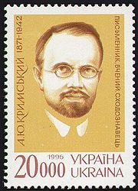
У м. Володимирі-Волинському 15 січня 1871 року в російськомовній родині народилася феноменально обдарована дитина, яка вже у три роки вміла читати. Батько, за походженням татарин, який мав також білоруське коріння, викладав історію і географію у місцевій гімназії, мати була з відомого польсько-литовського роду. Агатангел неодноразово підкреслював, що в ньому «…й кровинки української немає… Я родивсь і виріс на Україні та й українізувався». У п’ять років поступив до місцевого училища в Звенигородці на Черкащині, куди незабаром переїхала родина, потім навчався в Острозькій прото-гімназії, далі – в Київській гімназії. У 18 років він закінчив Колегію Галагана, де, крім французької, англійської, німецької, польської, опанував грецьку, італійську, турецьку, латинську мови.
Взагалі знав 60 мов.

Slide 3
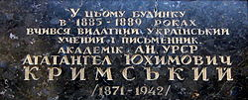
До 1918 він жив у Росії: навчався в Лазарєвському інституті східних мов у Москві; вже в 25 років там же викладав арабську, у 30 – він професор східної літератури, перекладає на російську Коран, видає цілу низку підручників. Його наукові праці з арабської, перської, турецької літератури та інших народів Близького і Середнього Сходу не втратили своєї ваги й дотепер. А.Ю. Кримський розробив нові напрями в українській науці, зокрема, «орієнталізм» (сходознавство, вивчення арабського світу), якого раніше не було, і довів, що історична доля України тісно пов’язана з історією і культурою Туреччини, Ірану, Персії. Коли його питали, скільки мов він знає, то жартома відповідав «легше буде сказати, яких я мов не знаю»; а науковці нарахували від 60 до 100 мов. Він мав феноменальну пам'ять і скаржився знайомим, що «нічого не може забути».

Slide 4
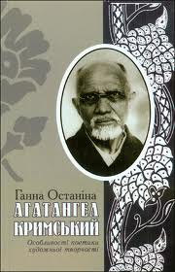
В січні 1941 році у Києві урочисто відзначили 70-річчя А.Ю. Кримського, нагородили орденом Трудового Червоного Прапора (в деяких джерелах – орденом Леніна), присвоїли звання заслуженого діяча науки. Війна застала його в Криму, де він з пасинком Василем відпочивав, але одразу виїхав на Черкащину, щоб врятувати свої рукописи. Саме в цей трагічний час, у липні, коли ворог наближався до Києва і всі інститути Академії наук УРСР вже були евакуйовані до Уфи, в Звенигородку за ним приїжджають працівники НКВС, оголошують «ідеологом українського буржуазного націоналізму, який роками очолював націоналістичне підпілля», разом з багатьма іншими відомими вченими, літераторами у холодних вагонах, відправляють до Казахстану. За однією з версій Агатангел Юхимович помирає в лікарні, що «славилася» своїм суворим режимом. Офіційна дата його смерті – 25 січня 1942 року, та місце поховання невідоме, отож є сумніви, що його довезли до Кустанаю, вірогідніше – він загинув у дорозі, як Л. Старицька-Черняхівська, О. Стешенко, І. Черкаський та ін.1957 року нашого славетного земляка було «реабілітовано», 1970 року його ім’я занесене ЮНЕСКО у перелік видатних діячів світу.

Slide 5
